Slide 1
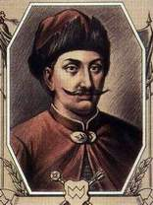
Україна за гетьманування Івана Виговського
1657-1659 рр.

Slide 2
Тільки два роки – 1657-1659 гетьманував Іван Виговський. Витоки родоводу гетьмана беруть початок з древлянської землі, з Київсько-Житомирського Полісся. Рід Виговських відносився до так званої «околичної» шляхти. Основним місцем розселення «околичної» шляхти була північна частина Київського воєводства. Це Коростенський, Овруцький, Малинський, Народицький райони.

Slide 3
Іван Виговський здобув освіту у Києво-Могилянському колегіумі. Службову кар’єру розпочав у 1630-1640 рр. юристом у луцькому міському суді. Згодом став намісником Луцького старости. Брав участь у діяльності луцького братства.

Slide 4
Початок гетьманування І.Виговського
Зовнішня політика
Внутрішня політика
Збереження союзницьких відносин з Московською державою
Підписання мирного трактату зі шведським королем, за яким останній визнавав незалежність Війська Запорозького
Відновлення союзницьких відносин з Кримських ханством
Досягнення угоди про перемир’я з Річчю Посполитою
Проведення лінії на економічне й політичне зміцнення козацької старшини і православної шляхти
Надавав велику кількість землі у володіння православних монастирів, української шляхти і козацької старшини
Пасивна економічна блокада Запоріжжя, яке стало осередком опозиції гетьману
Зазнавши невдачі в боротьбі з антигетьманськими виступами, власними зусиллями звернувся по допомогу до Москви

Slide 5
Гадяцький договір
передбачав утворення у Речі Посполитій третьої складової частини федерації - Великого Князівства Руського. Воно складалось з Київського, Чернігівського та Брацлавського воєводств, а верховна влада в ньому, як військова, так і цивільна, мала належати гетьману, якого обиратимуть пожиттєво.
Законодавчу владу в Україні мали виконувати національні збори депутатів від усіх земель Князівства, судову - судовий трибунал з українським діловодством; фінанси, включаючи карбування монет, також передбачались самостійними. Армія мала налічувати 30 тисяч козаків і 10 тисяч найманців. Щороку гетьман мав право подавати польському королю реєстр із 100 козаків кожного полку для нобілітації (надання шляхетства).
Греко-католицька унія скасовувалась в усій державі, православ'я прирівнювалось у правах з римо-католицькою вірою, а митрополит отримував місце в сенаті. В галузі культури передбачалось заснування в Україні двох університетів, розгалуженої мережі гімназій, шкіл, друкарень.

Slide 6
У 1659 р. зрікається гетьманської булави. Був звинувачений поляками у зраді і зраджений колишніми соратниками.

Slide 7
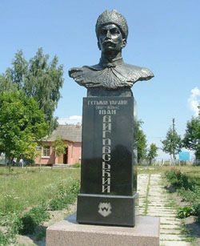
Павло Тетеря, вбачаючи у Виговському суперника, запросив його у Корсунь на раду, де він був підступно заарештований і розстріляний. Коли про це дізналася його дружина Олена Статкевич, вона померла від розриву серця. Похований іван Виговський у Великому Скиті біля с. Рудки Гніздичової в Галичині.

